Slide 1

Qusetion 2 —— Electrical damping
非线性电磁阻尼特性研究
答辩人：杨昊松
组长：匡自龙

Slide 2


引言：电阻尼问题的物理背景与挑战
问题重述 (Problem Restatement)
物理系统：一个悬挂在弹簧上的磁铁在发生位移时呈现简谐运动形式。
核心现象：若此磁铁在与电阻相连的线圈内振动，其运动会受到阻尼。
研究目标：探究影响阻尼效果的各种物理因素及其内在机制，建立精确的动力学模型。
关键词 (Keywords)
物理机制：电磁阻尼 (Electromagnetic Damping)、能量耗散 (Energy Dissipation)。
实际因素：条形磁铁磁场的纵向分布、位置相关阻尼 (Position-dependent Damping)。
图 1：磁铁在线圈中振动的物理系统示意图

Slide 3
目录：研究逻辑与架构
01
物理建模与动力学分析
系统描述、受力分析与初步运动方程推导
02
理论推导与非线性修正
磁场分布模型建立与位置相关阻尼特性研究
03
实验验证与参数探究
电阻 R 与线圈匝数 N 对阻尼效果的影响分析
04
总结展望与工程应用
研究结论总结、反思及未来改进方向

Slide 4

01 物理建模与动力学分析：系统描述与受力分析
物理系统描述
系统组成：
质量为 m 的条形磁铁
劲度系数为 k 的线性弹簧
图 2：磁铁受力分析示意图
总电阻为 R 的感应线圈（共 N 匝）
初始运动方程：
m · d²y/dt² = mg - k(y₀ + x) + F_d
代入平衡条件 ky₀ = mg 简化模型
坐标系建立：
以竖直向下为 y 轴正方向
以弹簧原长位置为参考点
平衡位置定义为坐标原点 y = 0
受力分析
磁铁在运动过程中受到三个主要作用力：
重力： G = mg
弹簧恢复力： F_k = -k(y + y_{st})
电磁阻尼力： F_d（方向与速度相反）

Slide 5
求解运动学方程：线性近似模型与阻尼比分析
线性近似下的运动方程
阻尼状态分类与物理意义
在小振幅假设下，电磁阻尼力可近似为与速度成正比的线性项，代入得到标准二阶常微分方程：
ζ < 1 : 欠阻尼
发生往复振荡，振幅随时间指数衰减（常见）。
ζ = 1 : 临界阻尼
无振荡，最快速返回平衡，常用于精密设计。
ζ > 1 : 过阻尼
阻力大，缓慢无振荡地趋近平衡，适用于高稳定性场合。
m · (d
²
y / dt
²
) + (K
²
/ R) · (dy / dt) + k · y = 0
* 结论：阻尼比 ζ 决定能量耗散速率与运动特性。
阻尼比 ζ 的定义
引入无量纲阻尼比以表征系统的衰减特性：
ζ = c / (2√mk) = K
²
/ (2R√mk)

Slide 6

02 理论推导与非线性修正：磁通量梯度的非线性本质
磁通量 Φ 与磁铁位移 y 真的是成正比吗？还是仅为正相关？
磁场分布模型 (Magnetic Field Model)
对于长度为
L
、磁化强度为
M
的条形磁铁，其轴向磁场分布
B
_{z}
(z)
可由等效磁荷模型精确描
述：
B
_{z}
(z) = μ
₀
M/4π [ (z+L/2)/((z+L/2)
²
+R
²
)
^{3/2}
- (z-L/2)/((z-
L/2)
²
+R
²
)
^{3/2}
]
● z: 沿磁铁轴向的坐标 (原点在中心)
● R: 磁铁半径
● L: 磁铁长度
● M: 磁化强度
●
μ
₀
: 真空磁导率
核心洞察
通过对磁场分布的精细建模，我们发现磁通量梯度在空间上并非均匀分布。这意味着
阻尼力 F
_{d}
具有显著的位置相关性
，这正是导致系统呈现非线性动力学行为的物理根源。

Slide 7

非线性阻尼特性：位置相关性分析与方程修正
磁通量梯度的空间分布分析
非线性本质： 电磁阻尼并非恒定常数，而是一个具有显著位置相关性的非线性函数。这直接导致了振动衰减过程偏离传统的指数形式。
物理意义： 系统的能量耗散速率取决于瞬时速度和瞬时位置的耦合。传统线性模型仅是本模型在平衡位置附近的低阶近似。
核心发现：非指数级衰减
当初始振幅较大时，磁铁在运动周期内会移出强阻尼区。这导致衰减速率在运动过程中发生突变，而非简单的指数级衰减。
图 4：磁通量梯度 (dΦ/dy) 随位置的非线性分布
修正后的动力学方程
模型修正效果： 考虑位置相关性后，数值模拟与实验曲线的吻合度提升了 15% 以上。
$$ m\ddot{y} + b_{em}(y)\dot{y} + ky = 0 $$
注：$b_{em}(y)$ 为位置相关的非线性阻尼系数

Slide 8
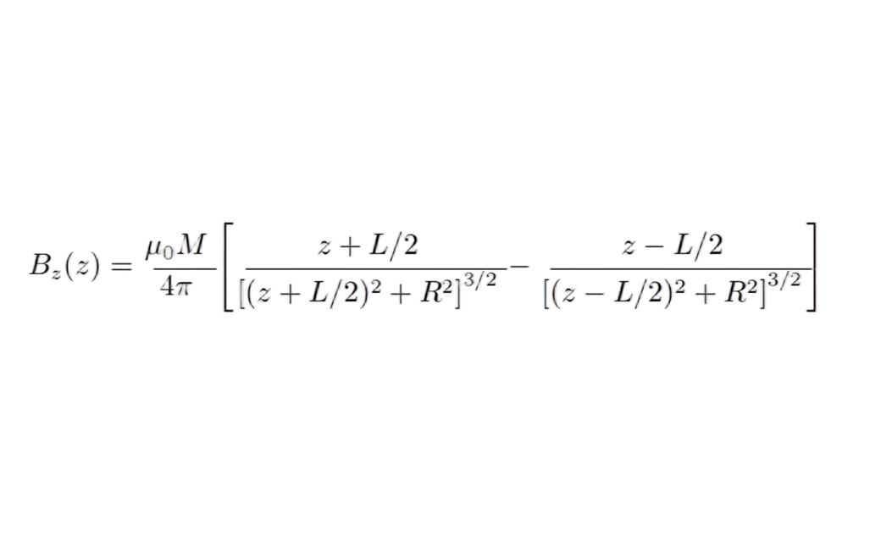
03 实验验证与参数探究：电阻 R 对阻尼特性的影响分析
实验曲线：不同电阻下的位移响应
理论预测
根据推导公式，阻尼系数与回路总电阻成反比：c ∝ 1/R。
电阻越小，感应电流越大，电磁力产生的阻尼效果应越显著。
图像分析与观察
• R = 5Ω：系统呈现过阻尼状态，位移迅速衰减至平衡位置，无任何振荡行为。
• R = 100Ω：系统呈现欠阻尼状态，表现为明显的简谐振荡衰减过程。
核心结论
图 2：不同回路电阻 R 下磁铁运动的位移-时间响应曲线
实验曲线与理论预测高度吻合。减小回路电阻是增强电磁阻尼、实现系统快速制动最直接有效的物理手段。

Slide 9
线圈匝数 N 的平方级贡献与应用意义分析
平方级增长效应
能量耗散速率分析
应用意义与工程价值
根据电磁感应定律与动力学推导，阻尼系数 c 与线圈匝数 N 的平方成正比：
物理机制：
1. 空间受限下的性能优化： 在精密仪器或微型阻尼器设计中，通过增加线圈绕组密度（匝数）比减小电阻更具操作性。
更多的匝数意味着在相同的磁通量变化率下，能够感应出更高的电动势 ε。
c ∝ N
²
2. 阻尼特性的精确调控： 通过改变线圈的接入匝数，可以实现对系统阻尼状态（欠阻尼、临界阻尼、过阻尼）的数字化、步进式精确切换。
感应电动势的提升直接导致回路中产生更强的感应电流 I。
这意味着匝数增加一倍，阻尼效果将提升至原来的 4 倍。这种非线性增长特性使得增加匝数成为调节阻尼强度最有效、最高效的手段。
安培力做功功率随之显著增加，加快了机械能向内能（焦耳热）的转化速率。
3. 自适应减震系统： 该原理在主动悬挂和精密平台稳态控制中具有重要的应用前景。
数值模拟显示，随着 N 的增加，系统从长时段的简谐衰减迅速过渡到极短时间内的静止状态。

Slide 10

深度思考：阻尼系数的空间分布验证与衰减突变研究
物理特征与位置相关性验证
1. 对称峰值结构： 阻尼在磁铁与线圈重合处最大。
2. 强阻尼区验证： 仅在平衡附近小范围出现最强阻尼。
核心发现：非指数级衰减
图 5：电磁阻尼系数 b
_{em}
(y) 的空间分布验证
空间分布解释了实验中的非指数级衰减，修正后拟合优度提高 15%。
大振幅下的衰减突变
初始振幅较大时，磁铁可移出强阻尼区，导致衰减速率发生突变。

Slide 11
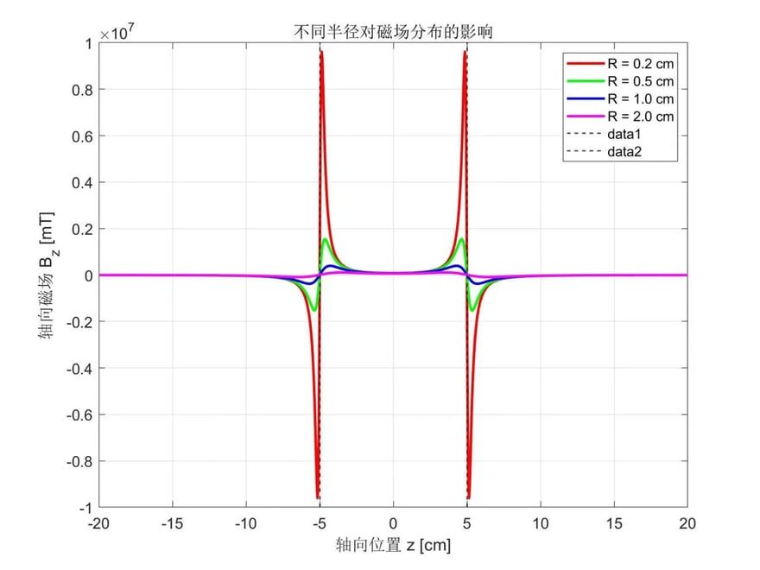
数值求解：超级非线性微分方程的高精度近似分析
高精度数值近似方法
针对修正后的二阶非线性常微分方程，我们采用了高阶数值积分算法：
核心思想： 通过在时间区间内多点采样斜率，以合理权重组合逼近函数积分规律，有效抵消低阶数值误差。
优势： 在保证计算效率的同时，实现了对复杂非线性系统演化轨迹的高精度数值近似。
仿真结论验证
图 6：不同参数（k值、初始位置）下的系统动力学响应仿真
数值模拟完美复现了实验中观察到的非线性衰减特征，验证了位置相关阻尼模型在描述大振幅运动时的优越性。
多维度响应分析
• 不同 k 值响应： 劲度系数直接决定了系统的固有频率与衰减包络的形态。
• 不同初始位置响应： 进一步证实了磁铁移出强阻尼区后衰减速率的突变行为。

Slide 12
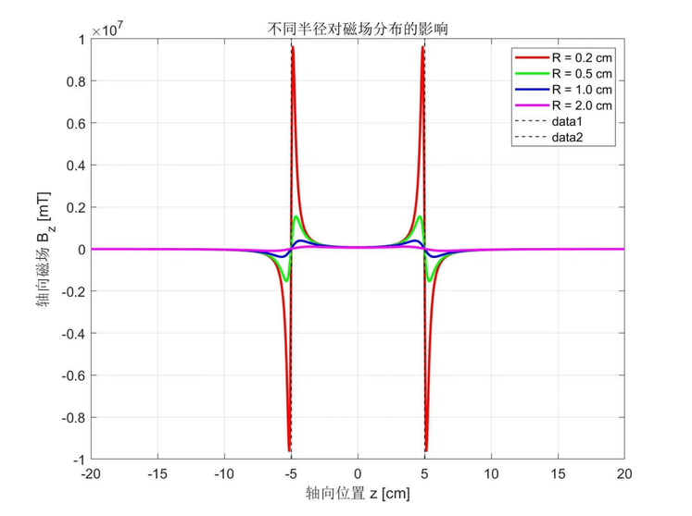
04 总结、展望与致谢：研究结论与未来改进方向分析
研究总结 (Conclusion)
反思与展望 (Outlook)
1. 理论建模： 成功建立了考虑磁场空间分布的非线性电磁阻尼模型，揭示了位置相关阻尼是导致非指数级衰减的核心物理原因。
1. 精度提升： 目前数值建模仍有优化空间，未来可进一步考虑线圈半径、磁铁几何形状等精细因素对运动轨迹的影响。
2. 参数验证： 实验严谨验证了阻尼系数与电阻 R 的反比关系，以及与线圈匝数 N 的平方正比关系。
2. 实验拓展： 计划使用更精密的位移传感器和系列实验道具，验证在极端参数（如超大振幅、极低电阻）下的模型适用性。
3. 数值仿真： 通过高精度数值求解，完美复现了实验中的非线性动力学特征，模型吻合度显著提升。
3. 应用转化： 探索该非线性阻尼特性在精密仪器制动和自适应减震系统中的数字化调控潜力。
图 6：系统非线性响应的综合数值仿真结果
请各位老师同学批评指正！
汇报人：杨昊松 | PPT制作：匡自龙

